Slide 2
VỀ NƠI ĐÂY
Tác giả: Lm. Nguyễn Duy

Slide 3
ÐK: Chúng con về nơi đây dâng ngàn tiếng ca, chúng con về nơi đây để tạ ơn Thiên Chúa. Qua bao tháng năm mong chờ, say sưa thánh ân vô bờ, được cùng nhau bên Chúa thỏa lòng con ước mơ.

Slide 4
1. Với tiếng hát rạo rực niềm tin, với ánh mắt đọng lời nguyện xin, chúng con dâng muôn ngàn ý tình. Từng lời kinh hay từng cuộc sống, cùng hòa chung trong tình hiệp nhấp, nguyện dâng lên Thiên Chúa tình thương.

Slide 5
ÐK: Chúng con về nơi đây dâng ngàn tiếng ca, chúng con về nơi đây để tạ ơn Thiên Chúa. Qua bao tháng năm mong chờ, say sưa thánh ân vô bờ, được cùng nhau bên Chúa thỏa lòng con ước mơ.

Slide 6
2. Hãy đón lấy một trời hồng ân, hãy giữ lấy cả một mùa xuân, Chúa thương ban cho người thế trần. Một lần ta đến dự tiệc thánh, thì đời ta no thỏa hạnh phúc, nguồn bình an chan chứa đời ta.

Slide 7
ÐK: Chúng con về nơi đây dâng ngàn tiếng ca, chúng con về nơi đây để tạ ơn Thiên Chúa. Qua bao tháng năm mong chờ, say sưa thánh ân vô bờ, được cùng nhau bên Chúa thỏa lòng con ước mơ.

Slide 9
ĐÁP CA
Giới răn của Chúa chính trực làm hoan lạc tâm can

Slide 10
ALLÊLUIA
Lạy Chúa, Lời Chúa là chân lý, xin dùng chân lý mà thánh hiến chúng con

Slide 12
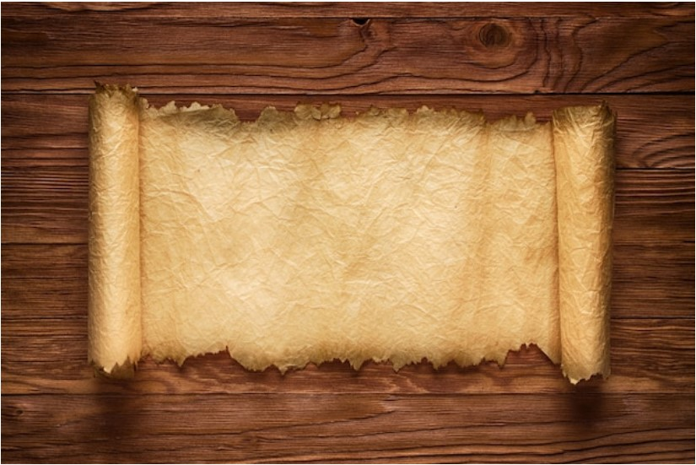
ĐỜI CON DÂNG CHÚA
Kim Ân & Thanh Liên

Slide 13
1. Nguyện xin dâng lên Thiên Chúa trong từng phút giây đời con. Là bao tương lai mơ ước cho tuổi xuân hồng. Dâng ngài trọn niềm yêu mến, kính dâng Ngài cuộc đời tận hiến. Giờ đây con xin Chúa thương đoái nhận lễ dâng.

Slide 14
ĐK: Xin dâng trót tâm tình cùng bánh rượu ngát hương. Bay lên tới thiên tòa nguyện xin Chúa xót thương. Xin Chúa xuống ơn lành để đời con tươi mới. Sống thánh hiến theo Ngài, đời nhọc nhằn sẽ vui.

Slide 15
2. Nguyện xin dâng lên Thiên Chúa muôn ngàn khúc ca tạ ơn. Hồng ân của Lòng Thương Xót xoa dịu tâm hồn. Dâng Ngài một lòng thống hối, kính dâng Ngài một quả tim mới. Cầu xin ơn thiêng tuôn tràn trên đời chúng con.

Slide 16
ĐK: Xin dâng trót tâm tình cùng bánh rượu ngát hương. Bay lên tới thiên tòa nguyện xin Chúa xót thương. Xin Chúa xuống ơn lành để đời con tươi mới. Sống thánh hiến theo Ngài, đời nhọc nhằn sẽ vui.

Slide 17
3. Đời con xin dâng lên Chúa đau buồn sướng vui từ đây. Để luôn đi trong tay Chúa suốt cuộc sống này. Cho dù đường dài muôn lối, cũng cho dù mịt mù tăm tối. Nguyện xin đưa con đến bờ hy vọng, Chúa ơi.

Slide 18
ĐK: Xin dâng trót tâm tình cùng bánh rượu ngát hương. Bay lên tới thiên tòa nguyện xin Chúa xót thương. Xin Chúa xuống ơn lành để đời con tươi mới. Sống thánh hiến theo Ngài, đời nhọc nhằn sẽ vui.

Slide 19
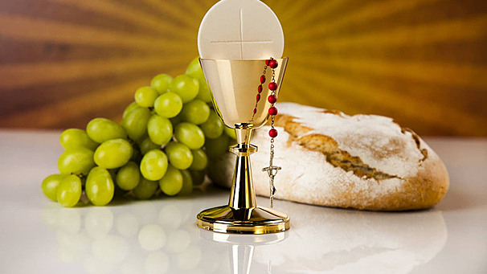

Slide 20
ĐẾN VỚI CHÚA
Lm. Phạm Liên Hùng

Slide 21
ÐK: Ðến với Chúa hồn con vui miên man, đến với Chúa nhạc thánh reo râm ran, thần trí con hân hoan, vì đến với Chúa trong rực rỡ ánh sáng. Ðến với Ngài bao lắng lo hoang mang, bao đắng cay gian nan cũng tàn.

Slide 22
1. Chúa chính là bạn đường, bạn thân thiết mến thương. Chúa nguồn mạch yêu đương, muôn khúc nhạc du dương.

Slide 23
ÐK: Ðến với Chúa hồn con vui miên man, đến với Chúa nhạc thánh reo râm ran, thần trí con hân hoan, vì đến với Chúa trong rực rỡ ánh sáng. Ðến với Ngài bao lắng lo hoang mang, bao đắng cay gian nan cũng tàn.

Slide 24
2. Chúa sẽ ban thân mình để nuôi dưỡng chúng sinh. Chúa dạy điều quang minh soi bước đường phù sinh.

Slide 25
ÐK: Ðến với Chúa hồn con vui miên man, đến với Chúa nhạc thánh reo râm ran, thần trí con hân hoan, vì đến với Chúa trong rực rỡ ánh sáng. Ðến với Ngài bao lắng lo hoang mang, bao đắng cay gian nan cũng tàn.

Slide 26
3. Con khắc ghi một đời nguồn ân phúc thắm tươi. Giữ hồn thật trẻ vui như cánh đồng lên khơi.

Slide 28
TẤM LÒNG BAO DUNG
Huỳnh Minh Kỳ & Đinh Công Huỳnh

Slide 29
1. Cuộc đời bao nhiêu cạm bẫy chân con lắm khi sa lầy. Phận hèn ôi bao mỏng manh bôn ba giữa nơi trần gian. Ngày qua con theo bước chân Ngài mà tâm con sao ích kỷ. Bao phen lòng thầm ghen tị vì con mang tính tự ti.

Slide 30
ĐK. Hãy sống bao dung với hết mọi người không phân giàu nghèo chức vị hãy noi gương như Chúa. Nguyện xin cho con một đời như Chúa yêu thương không quản gian nan và dấn thân quên mình.

Slide 31
2. Ngài mời gọi con cộng tác vui khi thấy ai hơn mình. Dù rằng công con nhỏ nhoi nhưng cho với lòng thành tâm. Vì đi theo chân Chúa nhân lành đòi con quên đi tất cả. Yêu thương mọi người như mình trở nên gương sáng mọi nơi.

Slide 32
ĐK. Hãy sống bao dung với hết mọi người không phân giàu nghèo chức vị hãy noi gương như Chúa. Nguyện xin cho con một đời như Chúa yêu thương không quản gian nan và dấn thân quên mình.

Slide 33
3. Nguyện xin tình yêu của Chúa cho con trở nên như Ngài. Phận hèn này đâu đáng chi ghen tương, nhỏ mọn, gièm pha. Hãy luôn yêu thương với chân tình và cho tim con biến đổi. Cao rao lời Ngài giữa đời và nên nhân chứng mọi nơi.

Slide 34
ĐK. Hãy sống bao dung với hết mọi người không phân giàu nghèo chức vị hãy noi gương như Chúa. Nguyện xin cho con một đời như Chúa yêu thương không quản gian nan và dấn thân quên mình.

Slide 35
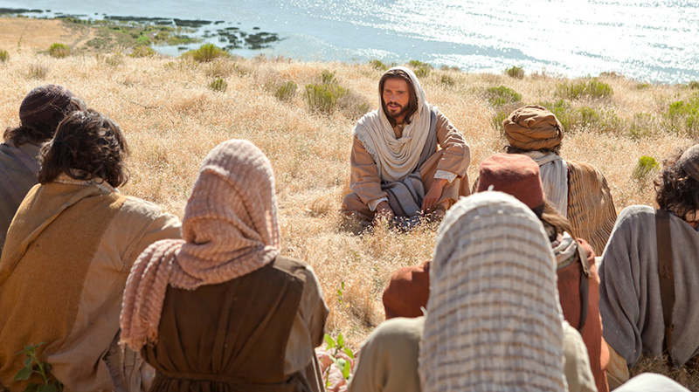

Slide 36
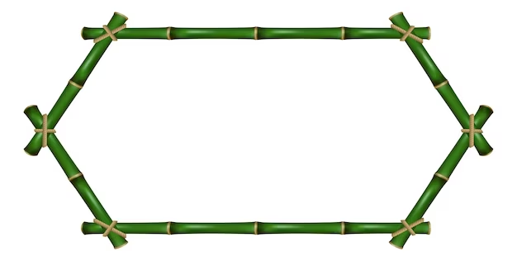
CUNG CHÚC TRINH VƯƠNG
Lm. Hoài Đức

Slide 37
1. Cung chúc Trinh Vương không hề nhiễm tội truyền. Thật Mẹ là Mẹ Thiên Chúa Mẹ khiết trinh trọn đời. Cung chúc Trinh Vương là kho tích ơn thiêng. Mẹ đã hy sinh lập công để cứu chuộc nhân loại.

Slide 38
ÐK. Mẹ Maria ai là không được Mẹ thương đến. Khốn thay nhân loại mê đắm nên lãng quên. Mẹ Fatima con nguyện xin đền tạ yêu mến. Muốn hy sinh nhiều yên ủi Mẹ khỏi ưu phiền.

Slide 39
2. Cung chúc Trinh Vương Mẹ quyền phép khôn lường. Vì Mẹ đầy ơn Thiên Chúa Mẹ Nữ Vương muôn loài. Cung chúc Trinh Vương Mẹ nhân ái yêu thương. Mẹ cứu giúp ai lạc bước ai khốn khổ trên đời.

Slide 40
ÐK. Mẹ Maria ai là không được Mẹ thương đến. Khốn thay nhân loại mê đắm nên lãng quên. Mẹ Fatima con nguyện xin đền tạ yêu mến. Muốn hy sinh nhiều yên ủi Mẹ khỏi ưu phiền.

Slide 41
3. Nhưng đáng thương thay nhân loại đã trở lòng. Làm nên mạo gai nhon sắc rạch nát tim Mẹ lành. Mong ước Trinh Vương lượng tha thứ bao dung. cho thế nhân bao tội lỗi xin Đức Mẹ thương tình.

Slide 42
ÐK. Mẹ Maria ai là không được Mẹ thương đến. Khốn thay nhân loại mê đắm nên lãng quên. Mẹ Fatima con nguyện xin đền tạ yêu mến. Muốn hy sinh nhiều yên ủi Mẹ khỏi ưu phiền.

Slide 43
4. Con muốn vang cung với Thần Thánh trên trời. Và bao người lành dưới thế ngợi chúc Mẹ thiên đình. Cung chúc Trinh Vương chịu hồn với ban mai. Con muốn mến yêu Mẹ mãi con mến yêu tâm tình.

Slide 44
ÐK. Mẹ Maria ai là không được Mẹ thương đến. Khốn thay nhân loại mê đắm nên lãng quên. Mẹ Fatima con nguyện xin đền tạ yêu mến. Muốn hy sinh nhiều yên ủi Mẹ khỏi ưu phiền.

